Slide 1

SpringMVC
----文件上传和json数据交互
Bate版

Slide 2
本章内容
节 | 知识点 | 掌握程度 | 难易程度
文件上传 | 导入jar包 | 掌握 | 普通
 | 创建虚拟目录 | 掌握 | 普通
 | 配置解析器 | 掌握 | 普通
 | 编写controller代码 | 掌握 | 普通
 | 编写页面代码 | 掌握 | 普通
json数据交互 | json数据交互概述 | 理解 | 普通
 | 环境搭建 | 了解 | 普通
 | 数据交互 | 掌握 | 普通
RESTful支持 | 什么是RESTful | 了解 | 普通
 | RESTful应用 | 了解 | 普通

Slide 3

文件上传
导入jar包
Notes:
课堂笔记：

Slide 4
文件上传
配置虚拟目录存储图片
在tomcat上配置图片虚拟目录，在tomcat下conf/server.xml中添加
访问http://localhost:8080/pic即可访问D:\eclipsejuno2\springmvc_mybatis_upload01\temp下的图片
Notes:
课堂笔记：

Slide 5
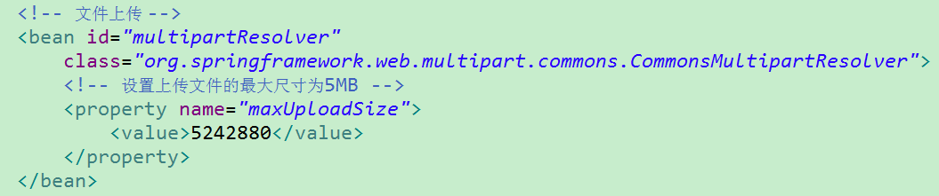
文件上传
配置解析器
在springmvc.xml中配置
全部代码参见：springmvc10_upload01工程
Notes:
课堂笔记：

Slide 6
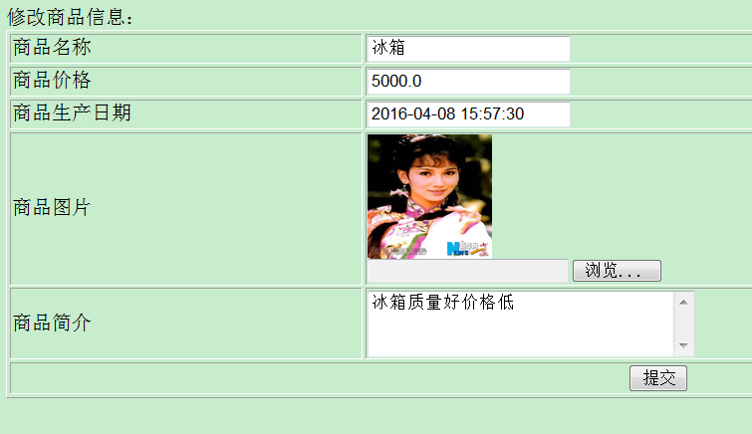
文件上传
示例：
使用springmvc完成商品信息修改
添加图片
全部代码参见：springmvc10_upload01工程
Notes:
课堂笔记：

Slide 7
文件上传
controller代码
public String upload(@RequestParam(value="file") MultipartFile file){
//获取文件名字
String fileName=file.getOriginalFilename();
System.out.println("文件名:"+fileName);
if(!fileName.equals("")){
//定义上传路径
String str="D:\\myclipse\\spring_upload\\WebRoot\\image";
//定义新图片路径
File desc=new File(str+"\\"+fileName);
//将图片读取到磁盘中
file.transferTo(desc);
}
全部代码参见：springmvc10_upload01工程
Notes:
课堂笔记：

Slide 8
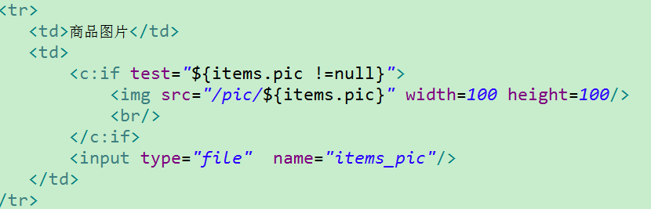
文件上传
form表单
全部代码参见：springmvc10_upload01工程
Notes:
课堂笔记：

Slide 9
文件上传
文件上传
导入jar包
创建虚拟目录
配置解析器
编写controller代码
编写页面代码
Notes:
课堂笔记：

Slide 10
json数据交互
json交互概述
json数据格式在接口调用中、html页面中较常用，json格式比较简单，解析还比较方便。
json数据交互思路
客户端请求
请求的是json串
需要指定contentType=
application/json
请求的是key/value
contentType=
application/x-www-form-urlencoded
@RequestBody将json串转成java对象
不需要@RequestBody将json串转成java对象
@ResponseBody将java对象转成json串输出
@ResponseBody将java对象转成json串输出
最终都输出json数据，为了在前端页面方便对请求结果进行解析
Notes:
课堂笔记：

Slide 11
json数据交互
json 数据交互步骤
导入jar包
配置json转换器
编写页面代码
编写controller代码
Notes:
课堂笔记：

Slide 12

json数据交互
环境搭建
导入jar包
导入jquery文件
Notes:
课堂笔记：

Slide 13
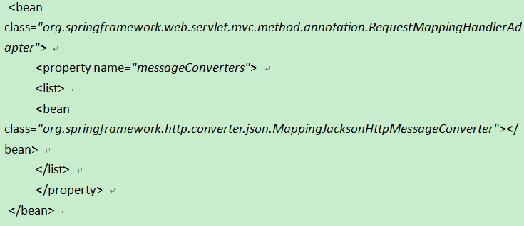
json数据交互
配置json转换器
如果使用<mvc:annotation-driven /> 则不用定义上边的内容。
Notes:
课堂笔记：

Slide 14
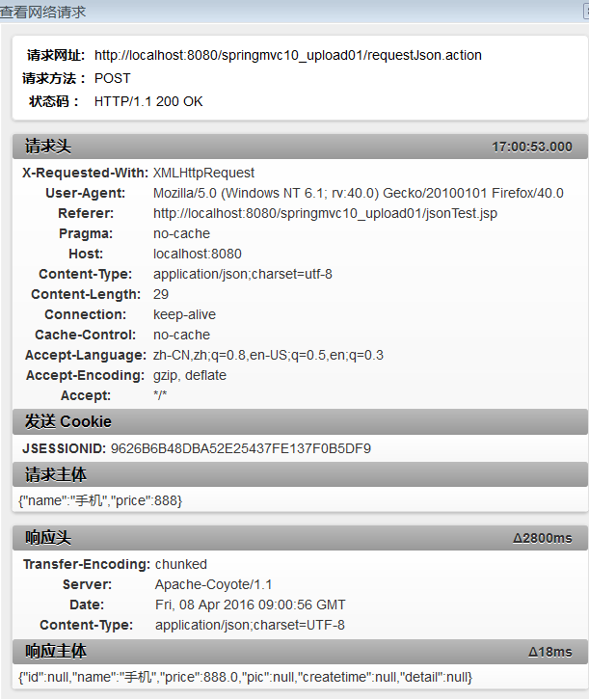
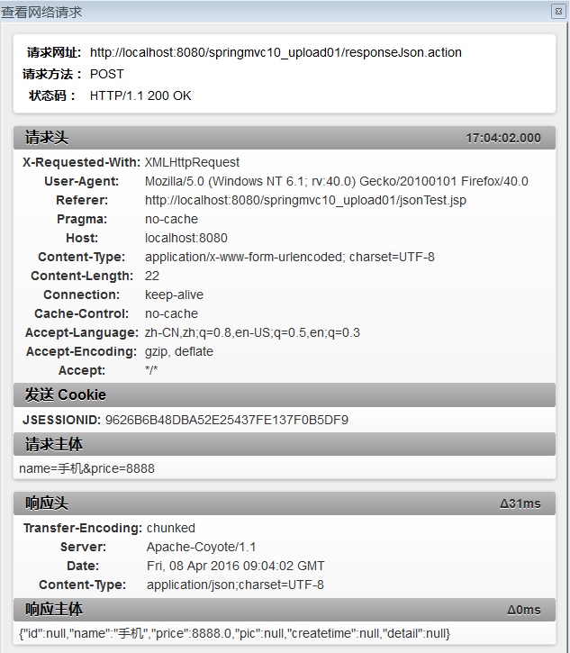
json数据交互
测试
输入json串，输出是json串
输入key/value，输出是json串
Notes:
课堂笔记：

Slide 15
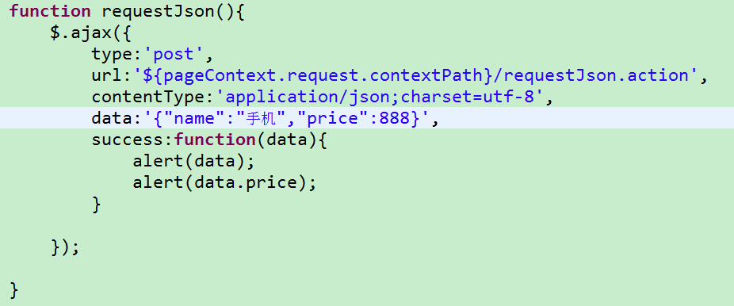
json数据交互
输入json串，输出是json串
jsp 页面
Notes:
课堂笔记：

Slide 16
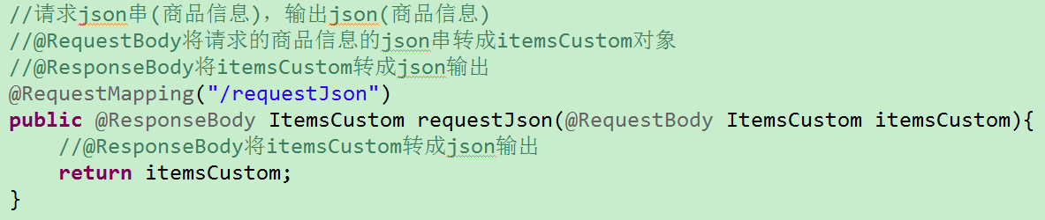
json数据交互
输入json串，输出是json串
controller
Notes:
课堂笔记：

Slide 17
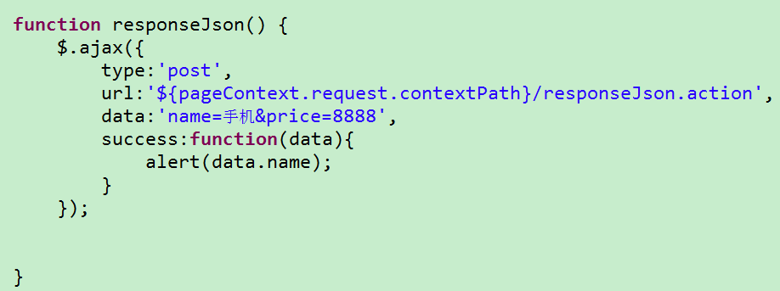
json数据交互
输入key/value，输出是json串
jsp 页面
Notes:
课堂笔记：

Slide 18
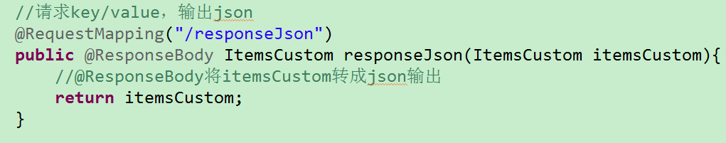
json数据交互
输入key/value，输出是json串
controller
Notes:
课堂笔记：

Slide 19
RESTful支持
什么是RESUful
RESTful（即Representational State Transfer的缩写）其实是一个开发理念，是对http的很好的诠释。
RESTful架构，就是目前最流行的一种互联网软件架构。它结构清晰、符合标准、易于理解、扩展方便，所以得到越来越多网站的采用。
RESTful架构
每一个URI代表一种资源
客户端和服务器之间，传递这种资源的某种表现层
客户端通过四个HTTP动词，对服务器端资源进行操作，实现"表现层状态转化“
Notes:
课堂笔记：

Slide 20
RESTful支持
对url进行规范，写RESTful格式的url
非REST的url：http://...../queryItems.action?id=001&type=T01
REST的url风格：http://..../items/001
特点：url简洁，将参数通过url传到服务端
http的方法规范
不管是删除、添加、更新。使用url是一致的，如果进行删除，需要设置http的方法为delete，同理添加。
后台controller方法：判断http方法，如果是delete执行删除，如果是post执行添加。
对http的contentType规范
请求时指定contentType，要json数据，设置成json格式的type。
Notes:
课堂笔记：

Slide 21
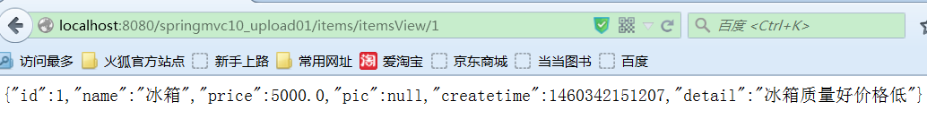
RESTful支持
示例：
查询商品信息，返回json数据。
全部代码参见：springmvc10_upload01工程
Notes:
课堂笔记：

Slide 22
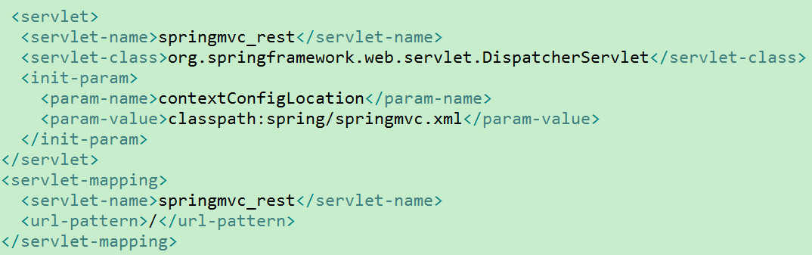
RESTful支持
配置REST方法的前端控制器
在web.xml中配置
全部代码参见：springmvc10_upload01工程
Notes:
课堂笔记：

Slide 23
RESTful支持
URL 模板模式映射
@RequestMapping(value="/ itemsView/{id}")：{×××}占位符，请求的URL可以是“/viewItems/1”或“/viewItems/2”，通过在方法中使用@PathVariable获取{×××}中的×××变量。
@PathVariable用于将请求URL中的模板变量映射到功能处理方法的参数上。
如果RequestMapping中表示为"/ itemsView /{id}"，id和形参名称一致，@PathVariable不用指定名称。
Notes:
课堂笔记：

Slide 24
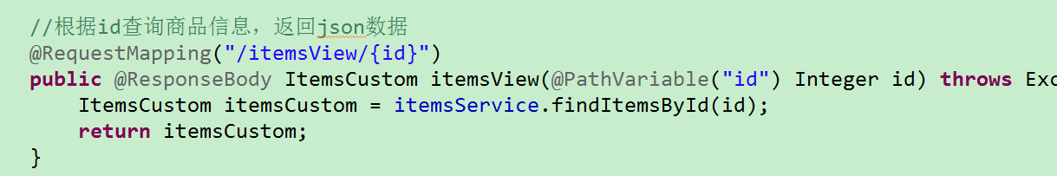
RESTful支持
URL 模板模式映射
controller定义方法，进行url映射使用REST风格的url
全部代码参见：springmvc10_upload01工程
Notes:
课堂笔记：

Slide 25
本章重点总结
文件上传
导入jar包
创建虚拟目录
配置解析器
编写controller代码
编写页面代码
json 数据交互步骤
导入jar包
配置json转换器
编写页面代码
编写controller代码
RESTful支持
Notes:
课堂笔记：

